Slide 1
2019年春季学期
毛泽东思想和中国特色社会主义理论体系概论
思政部 李曰强

Slide 2
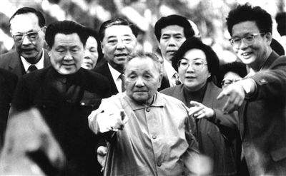
第五章 邓小平理论

Slide 3
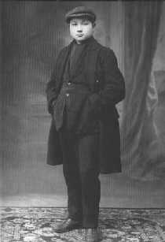
邓小平曲折而伟大的一生
邓小平（1904～1997） 四川广安人。伟大的马克思主义者，无产阶级革命家、政治家、军事家、外交家，中国共产党、中国人民解放军、中华人民共和国的主要领导人之一，中国社会主义改革开放和现代化建设的总设计师，邓小平理论的创立者。

Slide 4
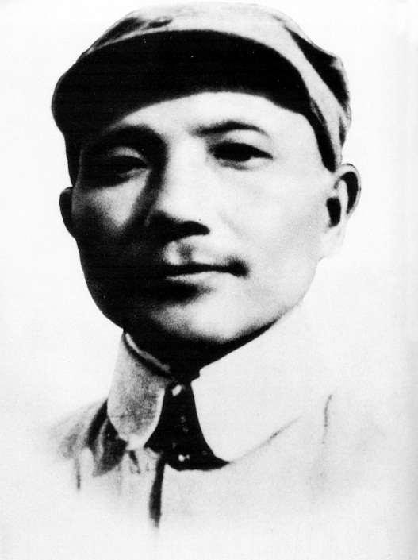
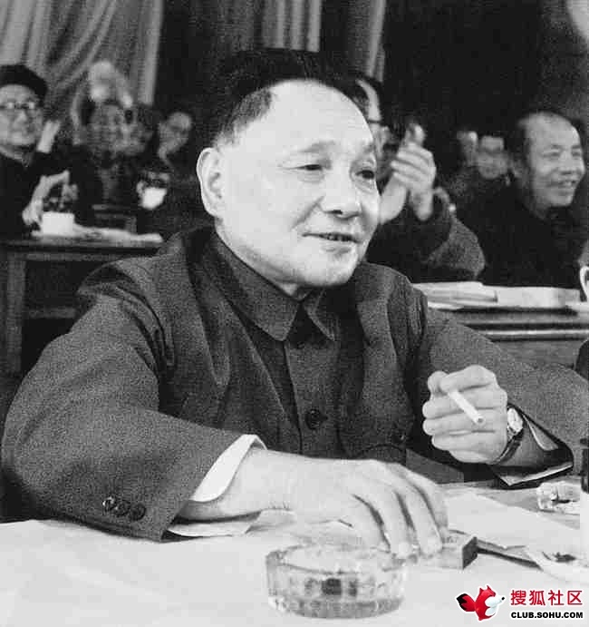
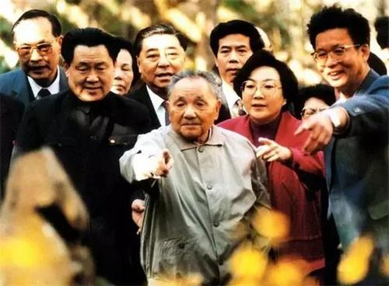
邓小平“三落三起”
“第一落” 1933年
“第一起” 1933年
“第二落” 1966年
“第二起” 1973年
“第三落” 1976年
“第三起” 1977年

Slide 5
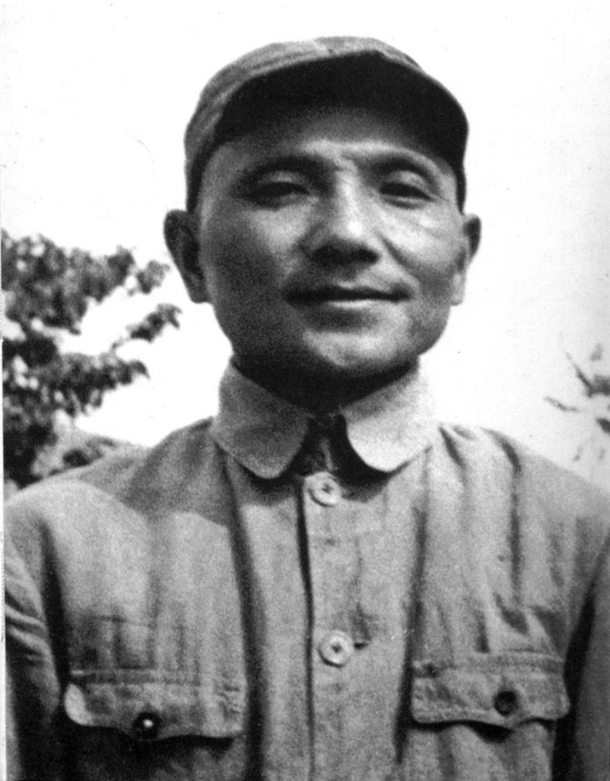
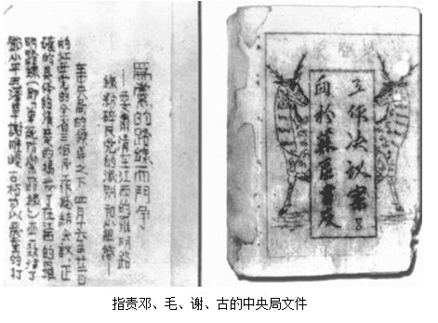
“一落 ” ：“毛派”头子
1932年5月，因为拥护毛泽东的正确主张，遭受“左倾”路线打击，被定为“毛派”头子，撤销职务，受党内“最后严重警告”处分。

Slide 6
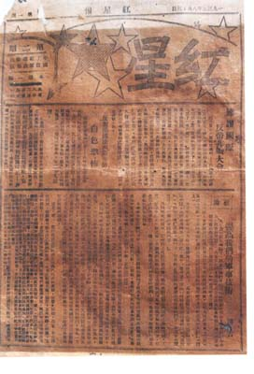
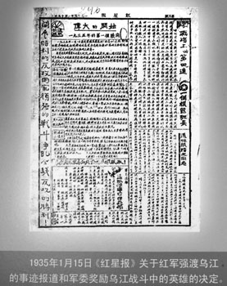
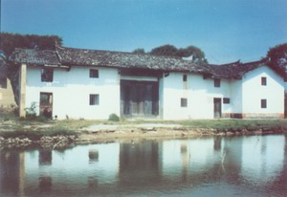
“一起 ”：进入中央
1933年夏天，得到临时党中央王稼祥等人的肯定，上调到中央军委总政治部任秘书长，并主编《红星报》。1934年年底经毛泽东提议，当上了中共中央秘书长。
一张泛黄破损的《红星报》
中国工农红军总政治部旧址《红星报》在此创办

Slide 7
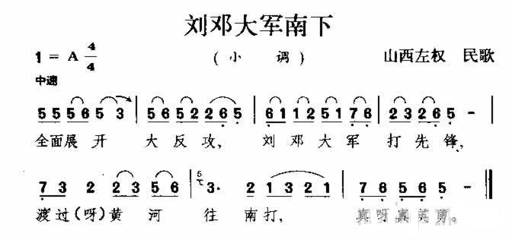
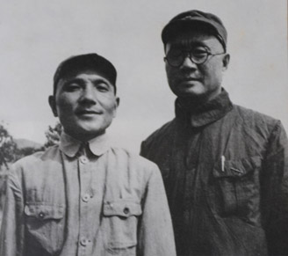
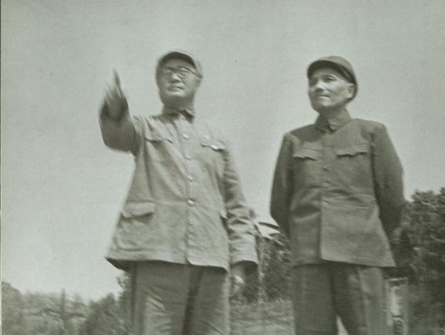
刘邓大军
1947年6月30日夜，刘伯承、邓小平遵照中央军委“晋冀鲁豫野战军主力中央突破、南渡黄河，直趋大别山”的战略方针，率领晋冀鲁豫野战军主力12万大军，从山东阳谷以东150余公里的8个地段上强渡黄河，一举突破国民党军的黄河防线，拉开了战略进攻的序幕。

Slide 8
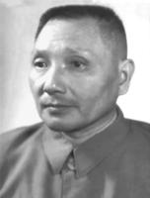
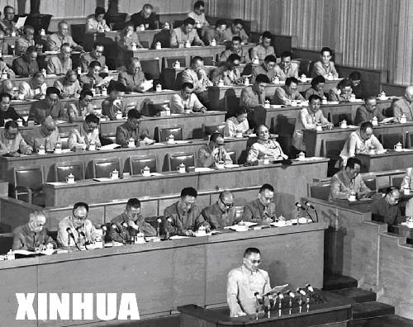
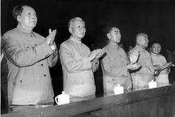
1956年9月在党的八大上作关于修改党章的报告
成为以毛泽东为核心的第一代领导集体的重要成员
1956年担任中共中央委员会总书记

Slide 9
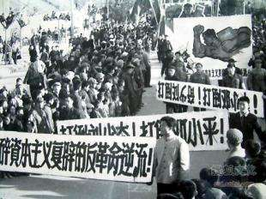
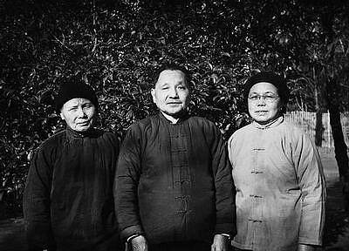
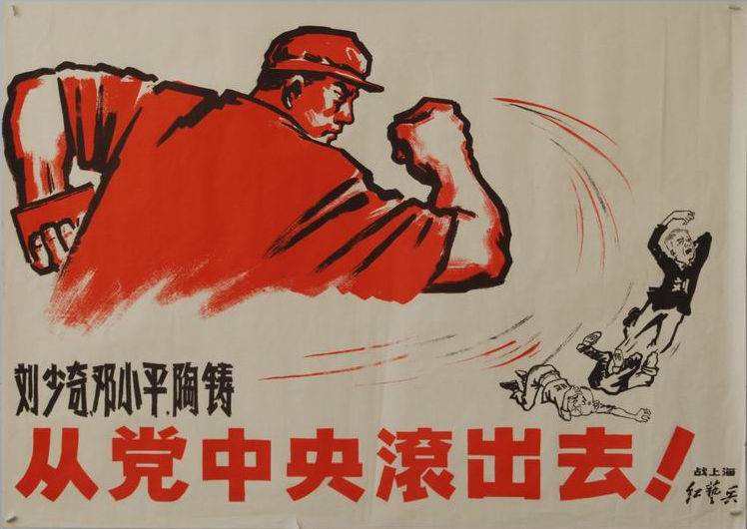
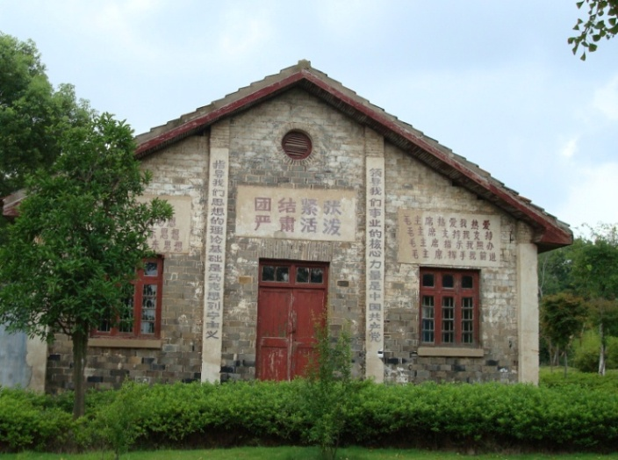
“二落 ”：江西当钳工
1966年8月5日，毛泽东发表《炮打司令部—我的一张大字报》矛头直指刘邓。
1967年4月被公开不点名批判，“党内另一个最大的走资本主义道路的当权派”。
1968年10月被撤销一切职务，保留党籍。1969年10月，被下放到江西省当钳工。

Slide 10
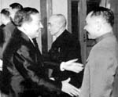
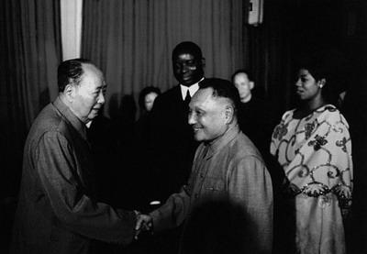
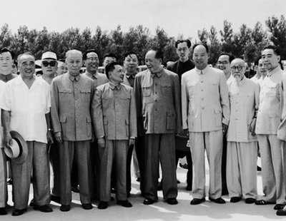
“二起 ”：力排众议抓整顿
1973年3月10日，恢复国务院副总理的职务。4月12日晚，出席在人民大会堂举行的欢迎西哈努克亲王宴会。
他的戏剧性的出现，引起国外舆论广泛关注，称他为“打不倒的东方小个子”。

Slide 11
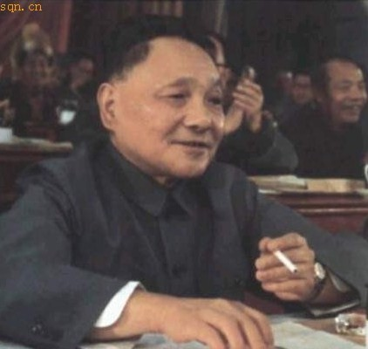
1975年1月，任中共中央副主席、国务院第一副总理、中央军委副主席和中国人民解放军总参谋长 。
在主持中央日常工作期间，召开了解决军队、交通、工业、农业、科技等方面问题的一系列重要会议，着手进行全面整顿，全国形势明显好转。

Slide 12
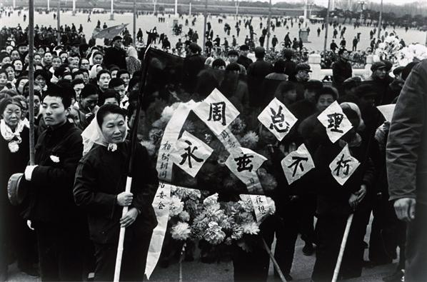
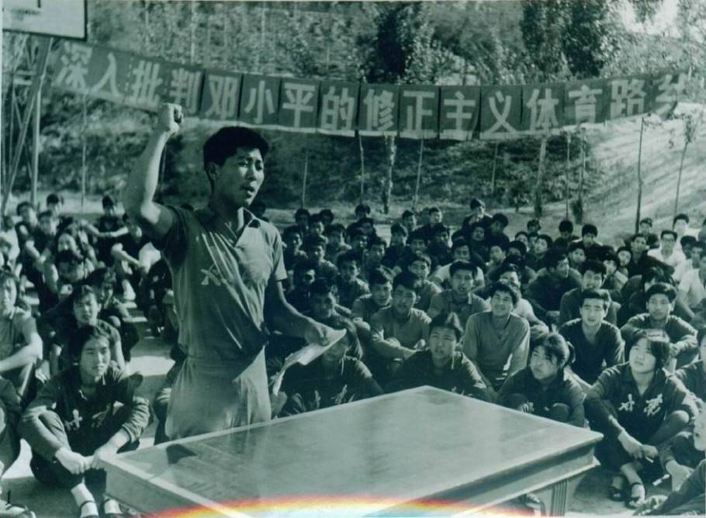

“三落 ”：天安门事件总后台
1975年11月24日，一场新的“批邓、反击右倾翻案风”运动开始。
1976年4月中央政治局召开会议，邓小平被指控为“天安门事件总后台”，由毛泽东作出“开除一切职务，保留党籍，以观后效”的决定，第三次被打倒。

Slide 13
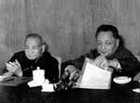
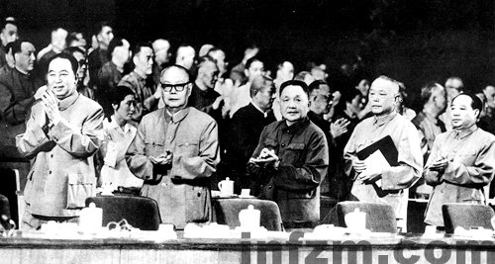
“三起 ”：众望所归开创时代
1976年10月6日，“四人帮”被粉碎，“文化大革命”结束。
1977年7月，中共十届三中全会上，恢复邓小平的职务。次年国外报刊称：“邓小平时代”开始了！
十一届三中全会上（1978）
1977年8月12日，中共第十一次全国代表大会在北京召开。大会宣告“文化大革命”结束，华国锋、叶剑英、邓小平、李先念、汪东兴(左起)在主席台上

Slide 14
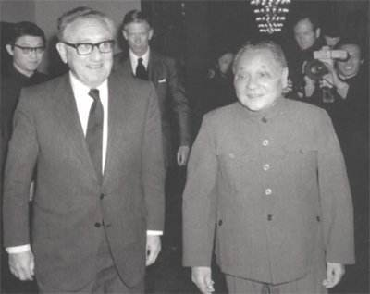
邓小平是20世纪最伟大的人物之一
美国前国务卿基辛格2004年接受采访说：
“邓小平是20世纪最伟大的人物之一”，“我曾有幸在多个场合聆听邓小平向我解释有关中国的改革问题。我也有幸能够将邓小平在1974年和1979年对我说的话同后来实际发生的情况作出对比。很少有政治家能够做到像邓小平那样，所预期的目标都能够实现。”

Slide 15
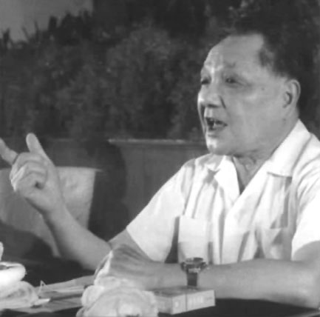
第一节 邓小平理论的形成
一 邓小平理论的形成条件
邓小平理论是在和平与发展成为时代主题的历史条件下，总结我国社会主义胜利和挫折的历史经验并借鉴其他社会主义国家兴衰成败历史经验的基础上，在我国改革开放和现代化建设的实践中，逐步形成和发展起来的。

Slide 16
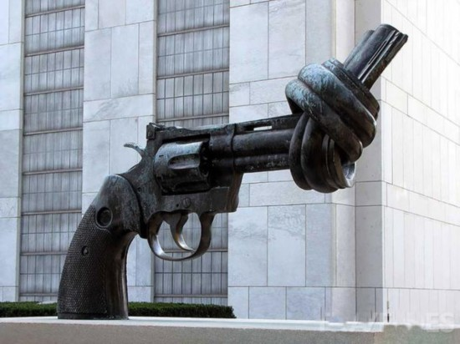
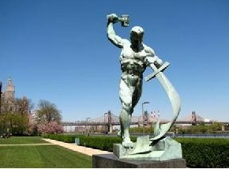
1、时代背景：和平与发展成为时代主题
时代的主题逐步由战争与革命转向和平与发展，为我国一心一意搞社会主义现代化建设，实行改革开放，借鉴和吸收人类社会创造的一切文明成果提供了良好机遇。
联合国总部前的两座雕塑
“打结的手枪”
“铸剑为犁”

Slide 17
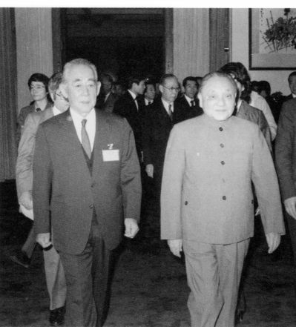
现在世界上真正大的问题，带全球性的战略问题，一个是和平问题，一个是经济问题或者说是发展问题。和平问题是东西问题，发展问题是南北问题。概括起来，就是东西南北四个字。南北问题是核心问题。—— 邓小平 1985年
“应当把发展问题提到全人类的高度来认识，要从这个高度去观察问题和解决问题”，“我们搞的是有中国特色的社会主义，是不断发展社会生产力的社会主义，是主张和平的社会主义。” ——邓小平 1988年

Slide 18
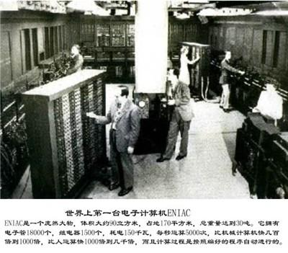
世界面临新技术革命的挑战
20世纪中叶，电子计算机、原子能的发明，使一场新技术革命的序幕悄悄拉开 。
第一台电子计算机（埃尼阿克号）
以电子信息技术为先导，以新材料技术、先进制造技术为基础，以新能源技术为支柱，在微观领域向生物技术、纳米技术开拓，在宏观领域向环境技术、海洋技术、空间技术扩展的一大批相互关联、成群集队的高技术和高技术产业群落。
1942，第一座原子反应堆
1945, 第一颗原子弹
1946，第一台电子计算机（埃尼阿克号）
1948，第一只晶体管
1954，第一座核电站
1957，第一颗人造地球卫星
1959，集成电路
1960，第一台红宝石激光器
1969，阿波罗登月 大规模集成电路
1970’中，超大规模集成电路

Slide 19
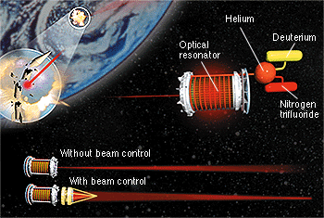


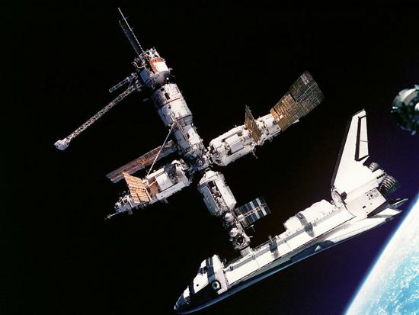
美国 星球大战计划
苏联东欧 科学技术进步综合纲要
高技术领域的竞争
中国 863计划
欧盟 尤里卡计划

Slide 20


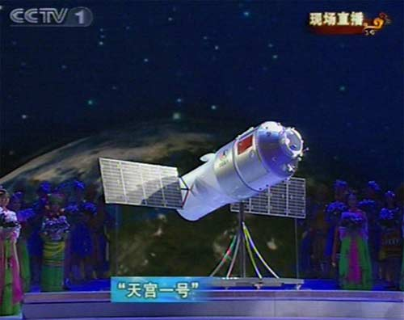

六大技术领域
及其重要技术
海洋
环境
空间
生物
纳米
-生物技术领域：
基因工程、蛋白质工程
-信息技术领域：
智能计算机、智能机器人
-新材料技术领域：
分子设计、超导材料
-新能源技术领域：
核能聚变、太阳能利用
-空间技术领域：
航天飞机、永久性空间站
-海洋技术领域：
深海探矿、海水淡化
电子信息
新
能
源
新材料 先进制造
高技术

Slide 21
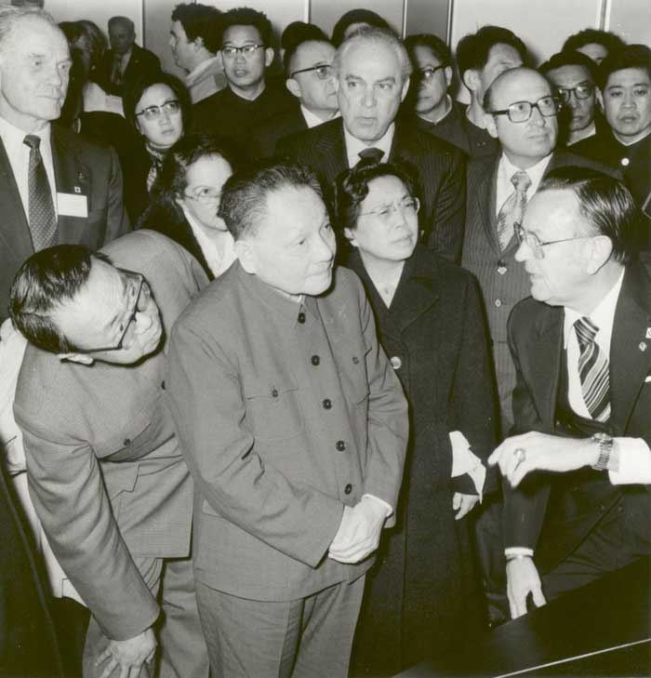
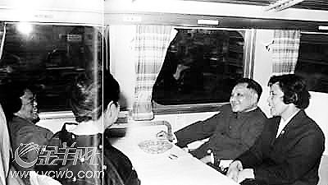
“快，真快！就像后边有鞭子赶着似的！这就是现在我们需要的速度。”“我们现在很需要跑。”
1979年2月2日，邓小平与夫人卓琳在克里斯多夫・C・克拉夫特博士的陪同下，参观了美国国家航空航天局的载人航天工程
1978年10月26日，邓小平副总理一行乘坐新干线列车赴文化古城京都访问。
“这次访日，我明白什么叫现代化了”

Slide 22
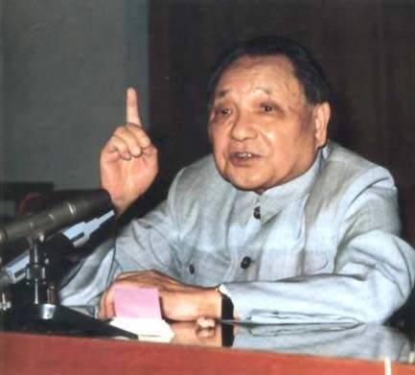
当今世界是开放的世界、中国的发展都离不开世界这个时代的趋势。
世界形势日新月异，特别是现代科学技术发展很快。现在的一年抵得上过去古老社会几十年、上百年甚至更长的时间。不以新的思想、观点去继承、发展马克思主义，不是真正的马克思主义者
一心一意搞社会主义现代化建设
借鉴和吸收人类社会创造的一切文明成果
冷静沉着 抓住机遇 发展自己

Slide 23
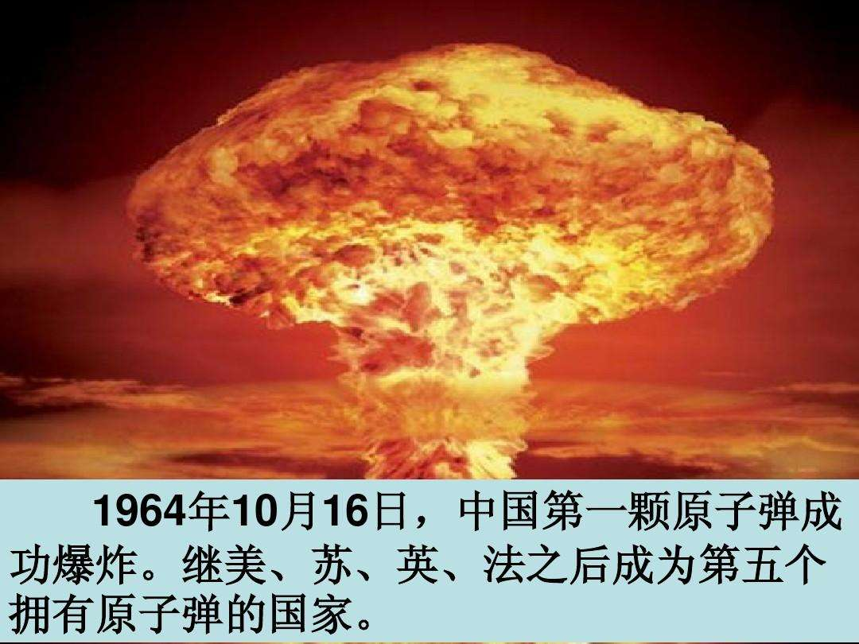
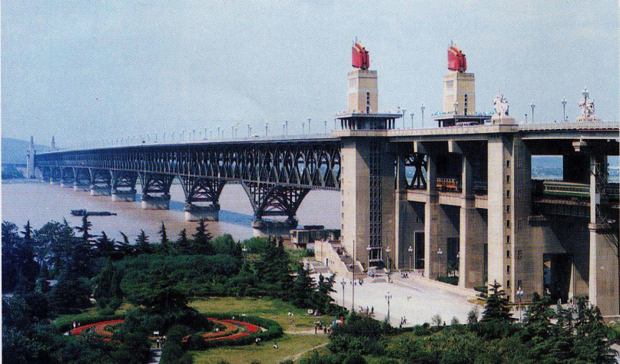
2 历史依据：社会主义建设的经验教训
社会主义建设初步探索的重要成果
以苏为鉴，总结我们自己的经验，探索自己的建设社会主义的道路。形成了一些正确和比较正确的理论观点、方针政策和实践经验。

Slide 24
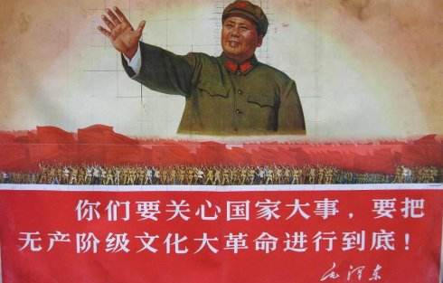
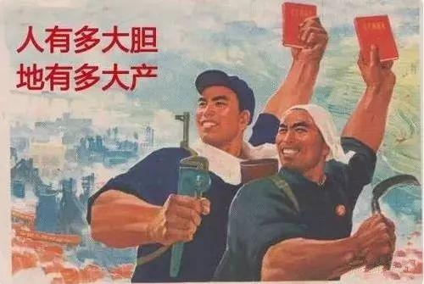
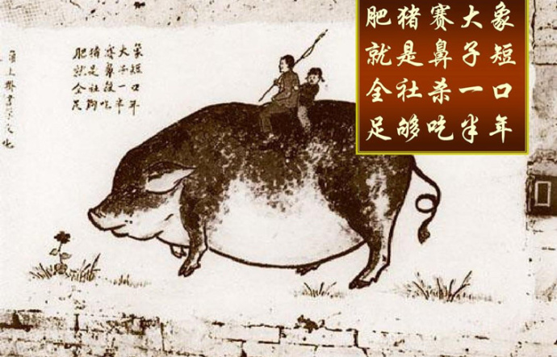
社会主义建设中的挫折
经济上急于求成，盲目求纯和急于过渡；政治上坚持以阶级斗争为纲。
- 偏离了实事求是思想路线
- 没有完全搞清楚什么是社会主义

Slide 25
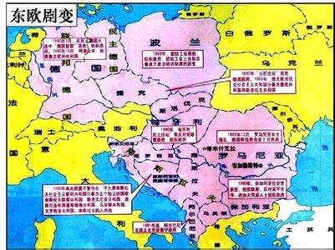
其他社会主义国家的兴衰成败
原苏联和东欧一些国家在社会主义发展问题上所提供的丰富经验和深刻教训，也是邓小平理论形成的重要历史根据。

Slide 26
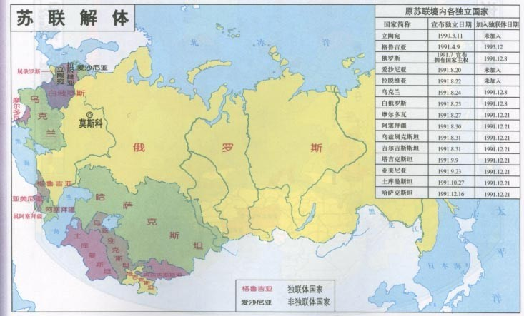
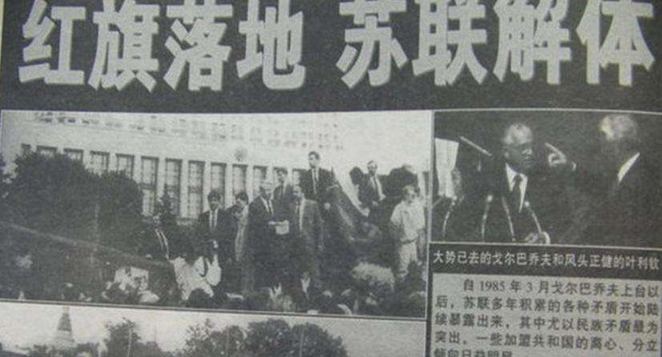
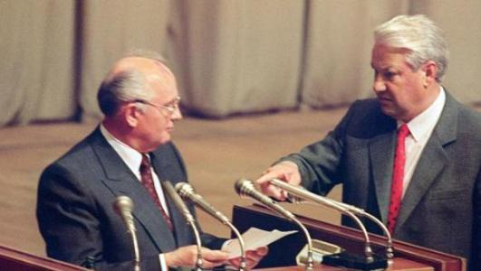
“社会主义究竟是个什么样子，苏联搞了很多年，也并没有完全搞清楚。”

Slide 27
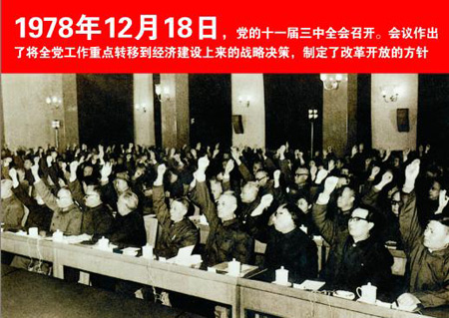

3 现实依据：改革开放和现代化建设的实践
深圳

Slide 28

二 邓小平理论的形成过程
邓小平理论是在我国改革开放和社会主义现代化建设的进程中逐步形成的。从十一届三中全会算起到邓小平逝世，大致经历三个时期：
产生和形成时期(1978—1982)
逐步展开并形成轮廓时期(1982—1987)
走向成熟，形成体系时期(1987—1997)

Slide 29


1、产生和形成时期 (1978—1982)
解放思想，实事求是，
团结一致向前看
1978，十一届三中全会 1982，党的十二大
这一时期实现了：
● 工作重心的转移
● 思想路线上的拨乱反正，为邓小平理论的形成准备了思想前提。
在拨乱反正和改革起步的实践中，邓小平理论初步形成
开始了建设社会主义的新探索

Slide 30
1982，党的十二大，第一次提出“建设有中国特色的社会主义”的重大命题。
把马克思主义的普遍真理同我国的具体实际结合起来，走自己的道路，建设有中国特色的社会会主义，这就是我们总结长期历史经验得出的基本结论。

Slide 31

2、逐步展开并形成轮廓时期(1982—1987)
1982，十二大 1987，十三大
在全面改革初步推进的实践中，理论逐步展开并形成轮廓。
这一时期提出改革的两大理论基石：
社会主义商品经济论 (1984年十二届三中全会)
社会主义初级阶段理论 (1987年十三大)

Slide 32


1987年党的十三大，第一次比较系统地论述了社会主义初级阶段的理论，制定了党在社会主义初级阶段的“一个中心，两个基本点”的基本路线。

Slide 33


3、走向成熟，形成体系时期(1987—1997)
1987，十三大 1992，十四大 1997，十五大，
在经受国际、国内严峻形势考验和进一步深化改革的实践中，邓小平理论走向成熟，形成体系。

Slide 34


1992年初，邓小平在视察南方的谈话中，从理论上深刻回答了长期困扰和束缚人们思想的许多重大问题，把改革开放和现代化建设推向了新阶段。
谁反对［改革开放］，就让谁下台。
对一系列问题进行了深刻阐述
--社会主义本质理论
--社会主义与市场经济关系
--“三个有利于”标准

Slide 35
1992年10月，党的十四大对 这一系列富有创造性的思想进行了概括，称为“邓小平同志建设有中国特色社会主义理论”。
大会指出：这个理论第一次比较系统地初步回答了在中国这样的经济文化比较落后的国家如何建设社会主义、如何巩固和发展社会主义的一系列基本问题，用新的思想、观点，继承和发展了马克思主义。
党的十四大会场

Slide 36




正式载入宪法
确立为党的指导思想并写入党章
1999，人大九届二次会议，修正案
实践证明，作为毛泽东思想继承和发展的邓小平理论，是指导中国人民在改革开放中胜利实现社会主义现代化的正确理论。
正式提出“邓小平理论”概念
1997

Slide 37

第二节 邓小平理论的基本问题和主要内容

Slide 38

一 邓小平理论回答的基本理论问题
什么是社会主义，怎样建设社会主义，是邓小平在领导改革开放和现代化建设这一新的革命过程中，不断提出和反复思考的首要的基本的理论问题。

Slide 39

我们冷静地分析了中国的现实，总结了经验，肯定了从建国到一九七八年三十年的成绩很大，但做的事情不能说都是成功的。我们建立的社会主义制度是个好制度，必须坚持。我们马克思主义者过去闹革命，就是为社会主义、共产主义崇高理想而奋斗。现在我们搞经济改革，仍然要坚持社会主义道路，坚持共产主义的伟大理想，年青一代尤其要懂得这一点。但问题是什么是社会主义，如何建设社会主义。我们的经验教训有许多条，最重要的一条，就是要搞清楚这个问题。 ——邓小平

Slide 40
邓小平从总结社会主义发展的历史经验教训入手，不断对“什么不是社会主义”进行思考，提出了 “十个不是社会主义”
贫穷不是社会主义；
平均主义不是社会主义；
两极分化也不是社会主义；
僵化封闭不能发展社会主义；
照搬外国经验也不能发展社会主义；
没有民主就没有社会主义；
没有法制也没有社会主义；
不重视物质文明搞不好社会主义；
不重视精神文明也搞不好社会主义。

Slide 41
（一）社会主义本质理论的提出
“社会主义最大的优越性，就是共同富裕，这是体现社会主义本质的东西。”
第一次提出“社会主义本质”的概念
1980年5月
1990年12月
“对内搞活经济，是活了社会主义，没有伤害社会主义的本质”
“社会主义的本质，是解放生产力，发展生产力，消灭剥削，消除两极分化，最终达到共同富裕。”
1985年8月
1992年初

Slide 42

解放生产力
发展生产力
消灭剥削
消除两极分化
最 终 达 到共 同 富 裕
阐述了社会主义社会的发展目标以及实现这个目标必须以解放和发展生产力为基础
纠正了过去忽视生产力发展的错误观念

Slide 43
（二）社会主义本质的科学内涵
１、把解放和发展生产力纳入社会主义的本质
“马克思主义的基本原则就是要发展生产力。”“社会主义的首要任务是发展生产力，逐步提高人民的物质和文化生活水平。”“贫穷不是社会主义，社会主义要消灭贫穷。不发展生产力，不提高人民的生活水平，不能说是符合社会主义要求的。”

Slide 44
社会主义优越性充分体现
社会主义得到巩固和发展
生产力
发展迅速
社会主义优越性无法体现
社会主义难以巩固和发展
生产力
发展缓慢

Slide 45

这一概括还把“发展生产力”和“解放生产力”统一起来
邓小平指出：
“革命是解放生产力，改革也是解放生产力。”
“过去，只讲在社会主义条件下发展生产力，没有讲还要通过改革解放生产力，不完全。应该把解放生产力和发展生产力两个讲全了。”
建设有中国特色社会主义的经济，就是在社会主义条件下发展市场经济，不断解放和发展生产力。

Slide 46
2.突出强调消灭剥削、消除两极分化，最终达到共同富裕
指出了社会主义社会的发展目标，并从生产力和生产关系两个方面阐明了实现这个目标的途径。
“解放生产力，发展生产力 ”（从生产力角度讲的），“消灭剥削，消除两极分化 ”（从生产关系角度讲的），“最终达到共同富裕 ”（则是从社会主义本质和理想目标角度讲的），解放生产力和发展生产力，消灭剥削、消除两极分化是达到目标的途径和手段。

Slide 47

没有解放和发展生产力这一基础，共同富裕就无法实现；离开了共同富裕这一目标，解放和发展生产力也就失去作为社会主义本质的意义。消灭剥削和消除两极分化，也是一个受到“基础”制约和“目标”引导的过程。

Slide 48

3、社会主义本质的体现是一个动态的过程
邓小平在概括和界定“社会主义本质”时，一连用了“解放”、“发展”、“消灭”、“消除”、“最终达到”这些词汇，它表明，社会主义本质实现是一个动态的过程。

Slide 49
4、对消灭剥削、消除两极分化的思考
首先，消灭剥削包括两层含义：一是消灭剥削制度，二是消灭剥削现象。
两极分化，是指在社会财富的分配上向贫富两极积累、最终导致阶级分化。
其次，我们不能把作为社会主义本质的“消灭剥削消除两极分化”要求在我国社会主义初级阶段就完全做到。

Slide 50




小资料
社会主义的三个流派
民主社会主义
英国工党和其他国家的右翼社会党理论家所宣扬的现代改良主义思潮。反对无产阶级革命，鼓吹超阶级国家观点，视混合经济为社会主义，主张以渐进改良措施来达到社会主义。
国家社会主义
一种反对无产阶级暴力革命，用国家权力进行社会改良的改良主义思潮。民族主义和社会主义的结合体，高度民族化的社会主义。国家社会主义反对资本主义的生产资料个人所有的制度，而是提倡和社会化生产大分工相适应的以国家为主体的生产分配调控。
科学社会主义
马克思恩格斯创立的学说。

Slide 51

二 邓小平理论的主要内容
1. 解放思想、实事求是的思想路线
2. 社会主义初级阶段理论
3. 党的基本路线
4. 社会主义根本任务的理论
5. 三步走战略
6. 改革开放理论
7. 社会主义市场经济理论
8. 两手抓，两手都要硬
9. 一国两制
10. 中国问题的关键在于党

Slide 52


1、 解放思想、实事求是的思想路线
实事求是思想路线的一度偏离。在建设社会主义道路的过程中，由于各种主客观原因，逐步偏离了实事求是思想路线，导致了一些脱离实际、超越阶段而急于求成、急躁冒进的错误决策。
毛泽东虽然在发现“大跃进”的错误并加以纠正时，号召全党“大兴调查研究之风”，把实事求是精神恢复起来，但是党在实际工作中偏离实事求是思想路线的问题并没有真正解决，以致又发生了长达十年之久的“文化大革命”。

Slide 53

华国锋及其“两个凡是”
凡是毛主席作出
的决策，
我们都坚决维护；
凡是毛主席的指示，
我们都始终不渝
地遵循。
慢慢来，不要着急
三条最高指示
照过去方针办
你办事，我放心

Slide 54


“文化大革命”结束后，为了冲破禁锢，打开局面，邓小平以马克思主义的非凡胆略和科学态度，旗帜鲜明地提出毛泽东思想的精髓是实事求是，领导和支持关于实践是检验真理的唯一标准的大讨论，着手解决党的思想路线问题。

Slide 55

实事求是必须解放思想
一个党，一个国家，一个民族，如果一切从本本出发，思想僵化，迷信盛行，那人民就不能前进，它的生机就停止了，就要亡党亡国。
1978年党的十一届三中全会召开前夕，在中央工作会议上邓小平发表《解放思想，实事求是，团结一致向前看》的讲话。
我们要完整准确地理解和掌握毛泽东思想的科学原理，并在新的历史条件下加以发展。
1978年12月，十一届三中全会准备会

Slide 56
1978年十一届三中全会：批评了“两个凡是”的方针，高度评价了关于真理标准问题的讨论。停止使用“以阶级斗争为纲”这个口号。
1980，对党的思想路线的内容首次概括：实事求是，一切从实际出发，理论联系实际，坚持实践是检验真理的标准，这就是我们党的思想路线。
1992年，邓小平南巡，《在武昌、深圳、珠海、上海等地的谈话要点》，是全面改革进程中思想解放的科学总结

Slide 57
2、社会主义初级阶段理论
1）对我国的社会主义发展阶段问题的艰难探索
从生产资料所有制的社会主义改造基本完成到党的十一届三中全会之前，我们党对此做过有益的探索，但总的说来，一直处在不完全清醒的状态。
我国社会主义制度只是“刚刚建立”，还没有“完全建成”
1956年
共产主义在我国的实现，已经不是什么遥远将来的事情了
1958年

Slide 58






50年代末60年代初
反 思
认识开始转为清醒
社会主义这个阶段，又可能分为两个阶段，第一个阶段是不发达的社会主义，第二个阶段是比较发达的社会主义。后一个阶段可能比前一阶段需要更长的时间。
毛泽东对社会主义
发展阶段的划分
比较发达阶段
在我们这样的国家，完成社会主义建设是一个艰巨任务，建成社会主义不要讲的过早了。
不发达阶段
过渡时期

Slide 59




60年代党的指导思想方面“左”的倾向不断发展，在我国社会主义发展阶段问题的认识上再走弯路。

Slide 60
2）社会主义初级阶段理论的形成
十一届三中全会以后，邓小平提出，现在搞建设，要适合中国情况，走出一条中国式的现代化道路。
十一届三中全会后，一系列新政策虽然在实践中取得明显成效。然而在理论上却同过去人们对社会主义的理解产生了冲突。
有些人：怀疑改革开放的路线和政策是否符合马克思主义
必须正确认识社会主义发展所处的阶段
背 景
坚持推进改革开放
另一些人：否定坚持社会主义方向和道路的必要性
坚持改革开放的社会主义方向

Slide 61
1980年邓小平指出：“不要离开现实和超越阶段采取一些‘左’的办法，这样是搞不成社会主义的”
1981年十一届六中全会《关于建国以来党的若干历史问题的决议》，第一次明确指出“我国的社会主义制度还是处于初级阶段”的论断。
1987年，十三大前夕，邓小平“我们党的十三大要阐述中国社会是处在一个什么阶段，就是处在初级阶段，是初级阶段的社会主义。社会主义本身是共产主义的初级阶段，而我们又处在社会主义的初级阶段，就是不发达的阶段。一切要从这个实际出发，根据这个实际来制定规划。”

Slide 62

1987年，十三大第一次比较系统地阐述了中国特色社会主义初级阶段的历史必然性、现状、主要矛盾、根本任务和历史地位等。标志着社会主义初级阶段理论的形成
社会主义初级阶段，就是指我国在生产力落后、商品经济不发达条件下建设社会主义必然要经历的特定阶段，即从我国进入社会主义到基本实现社会主义现代化的整个历史阶段。 ——邓小平

Slide 63

十九大关于社会发展阶段的表述
必须认识到，我国社会主要矛盾的变化，没有改变我们对我国社会主义所处历史阶段的判断，我国仍处于并将长期处于社会主义初级阶段的基本国情没有变，我国是世界最大发展中国家的国际地位没有变。

Slide 64
3）社会主义初级阶段的科学含义和主要特征
社会性质：我国社会已经是社会主义社会。我们必须坚持而不能离开社会主义。
发展程度：我国的社会主义社会还处在初级阶段。我们必须从这个实际出发，而不能超越这个阶段。
不是泛指任何国家进入社会主义都会经历的起始阶段，而是特指我国在生产力发展水平不高、商品经济不发达条件下建设社会主义必然要经历的特定历史阶段。

Slide 65
我国的经济建设已经取得了巨大的成就，目前正处于建设全面小康社会阶段，为什么还说我国正处在社会主义初级阶段，并且将来很长一段时间还处于社会主义初级阶段呢？
第一、长期性是由我国建设社会主义的历史前提条件所决定的
第二、长期性是由我国的现实国情决定的
第三、长期性是由我国所处的时代特点和国际环境决定的

Slide 66


基本国情没有变，中国与世界的贫困问题
世界银行将极端贫困定义为每天生活费低于1.25美元。根据世行的数据，1990年发展中国家有43％的人口处于极端贫困之中，此后极端贫困率逐年下降。2015年7月，联合国发布的《千年发展目标2015年报告》显示，生活在极端贫困中的人数从1990年的19亿降至2015年的8.36亿，其中大多数进展是在2000年后取得的。2015年10月4日，世行调整国际贫困线标准由一人一天1.25美元上调到1.9美元。
10.17 国际消除贫困日

Slide 67
中国的贫困问题依然没有完全解决
2018年，全国有1386万农村贫困人口摆脱贫困，预计有280个左右贫困县摘帽。2018年末，全国农村贫困人口从2012年末的9899万人减少至1660万人，累计减少8239万人；贫困发生率从2012年的10.2%下降至1.7%，累计下降8.5个百分点。
——全国人民代表大会常务委员会专题调研组关于脱贫攻坚工作情况的调研报告2019.2

Slide 68
4)科学把握我国发展的阶段性特征
新世纪以来，我国发展呈现出新的阶段性特征
经济实力显著增强，同时发展中不平衡、不协调、不可持续的问题依然突出
经济社会发展取得全面进步，同时面临新的重大结构性问题，影响发展的体制机制障碍依然存在
对外开放日益扩大，同时面临的国际竞争日趋激烈

Slide 69
中国经济呈现出新常态，有几个主要特点。一是从高速增长转为中高速增长。二是经济结构不断优化升级，第三产业、消费需求逐步成为主体，城乡区域差距逐步缩小，居民收入占比上升，发展成果惠及更广大民众。三是从要素驱动、投资驱动转向创新驱动。新常态将给中国带来新的发展机遇。
——《在党的十八届二中全会第一次全体会议上的讲话》（2013年2月26日）
认识新常态、适应新常态、引领新常态

Slide 70
3、党的基本路线
文化大革命后对社会主义矛盾的重新认识
1981年，十一届六中全会通过《关于建国以来党的若干历史问题的决议》规定：在社会主义改造基本完成以后，我国所要解决的主要矛盾，是人民日益增长的物质文化需要同落后的社会生产之间的矛盾。

Slide 71
十三大关于社会主义初级阶段基本路线的主要内容
“领导和团结全国各族人民，以经济建设为中心，坚持四项基本原则，坚持改革开放，自力更生，艰苦创业，为把我国建设成为富强、民主、文明的社会主义现代化国家而奋斗。”
十七大，增加“和谐”
十九大，增加“美丽”，并将“现代化国家”修改为“现代化强国”

Slide 72
2017年十九大关于基本路线的表述
全党要牢牢把握社会主义初级阶段这个基本国情，牢牢立足社会主义初级阶段这个最大实际，牢牢坚持党的基本路线这个党和国家的生命线、人民的幸福线，领导和团结全国各族人民，以经济建设为中心，坚持四项基本原则，坚持改革开放，自力更生，艰苦创业，为把我国建设成为富强民主文明和谐美丽的社会主义现代化强国而奋斗。

Slide 73
奋斗目标：富强民主文明的社会主义现代化国家
基本途径：一个中心、两个基本点
根本任务：以经济建设为中心
政治保证：坚持四项基本原则
发展动力和外部条件：坚持改革开放
领导力量和依靠力量：（中国共产党）
领导和团结全国各族人民
基本方针：自力更生，艰苦创业

Slide 74
如何坚持党的基本路线不动摇？
必须紧紧围绕经济建设这一中心
必须把坚持四项基本原则同坚持改革开放结合起来，以辨证唯物主义和历史唯物主义的立场、观点和方法，正确处理改革开放和四项基本原则的关系
必须旗帜鲜明地反对全盘西化、走资本主义道路的资产阶级自由化
把以经济建设为中心同四项基本原则、改革开放这两个基本点统一于建设中国特色社会主义的伟大实践

Slide 75
4、社会主义根本任务的理论
生产力是社会发展的最根本的决定性因素，社会主义的根本任务是发展生产力。
邓小平：
贫穷不是社会主义，社会主义要消灭贫穷。
我们要建设的中国特色社会主义，是不断发展生产力的社会主义；我们确定的基本路线，是以经济建设为中心，实现社会主义现代化的发展路线。
社会主义的优越性，归根结底是要大幅度发展社会生产力，逐步改善、提高人民的物质生活和精神生活。

Slide 76

中国要发展，离不开科学
实现现代化“关键是科学技术”
“科学技术是第一生产力”
“我们要以世界先进的科学技术成果作为我们发展的起点” “中国必须在世界高科技领域占有一席之地”

Slide 77


20世纪90年代以来 -
科教兴国战略
人才强国战略
十八大以来——
创新驱动发展战略

Slide 78


211工程
面向21世纪，重点建设100所左右的高等学校和一批重点学科。1990年酝酿,1994年实施。
是我国为落实科教兴国战略而实施的一项跨世纪的战略工程，新中国成立以来在高等教育领域进行的规模最大的重点建设项目。自“九五”期间立项建设，中央和地方共投入资金180亿元，建设了一批高等院校和重点学科，改善了一批高等学校的教学和科研条件，一批重点学科已成为国家科技创新和高层次人才培养的重要基地。

Slide 79




985工程
1998年5月4日，原国家主席江泽民在庆祝北京大学建校一百周年大会上向全世界宣告：“为了实现现代化，中国要有若干所具有世界先进水平的一流大学。”
由此，中国教育部决定在实施“面向21世纪教育振兴行动计划”中，重点支持国内部分高校创建世界一流大学和高水平大学，简称 “985工程”。
1998年4月29日，江泽民在北京大学图书馆与学生亲切交谈

Slide 80

“双一流”建设
世界一流大学和一流学科建设，简称“双一流”；建设世界一流大学和一流学科，是中国共产党中央委员会、中华人民共和国国务院作出的重大战略决策，亦是中国高等教育领域继“211工程”、“985工程”之后的又一国家战略，有利于提升中国高等教育综合实力和国际竞争力，为实现“两个一百年”奋斗目标和中华民族伟大复兴的中国梦提供有力支撑。
2017年10月18日，习近平同志在十九大报告中指出，要加快一流大学和一流学科建设。

Slide 81




哈尔滨工业大学“双一流”建设学科名单

Slide 82
5、三步走战略
1964年三届人大一次会议：从第三个五年计划开始，我国的国民经济发展，可以按两步来考虑：第一步，建立一个独立的比较完整的工业体系和国民经济体系；第二步，全面实现农业、工业、国防和科学技术的现代化，使我国经济走在世界的前列。

Slide 83

1980年，邓小平把20世纪末的20年分为两个10年，初步提出分“两步走”达到“小康水平”的战略构想。党的十二大正式提出分两步走战略。
1987年4月，邓小平第一次提出分“三步走”基本实现现代化的战略。党的十三大确立了邓小平的“三步走”发展战略。

Slide 84
“三步走”战略
第一步，从1981年到1990年，实现国民生产总值比1980年翻一番，解决人民的温饱问题。
第二步，从1991年到20世纪末，使国民生产总值翻一番，达到小康水平。
第三步，到21世纪中叶，国民生产总值再翻两番，达到中等发达国家水平，基本实现现代化。

Slide 85
党的十五大对第三步战略的具体化，小三步战略
第一步，21世纪第一个10年，实现国民生产总值比2000年翻一番，使人民的小康生活更加富裕，形成比较完善的社会主义市场经济体制。
第二步，到建党100周年时，使国民经济更加发展，各项制度更加完善。
第三步，到建国100周年时，基本实现现代化，建成富强民主文明的社会主义国家
两个一百年奋斗目标

Slide 86
十九大对未来发展战略的最新表述
综合分析国际国内形势和我国发展条件，从二〇二〇年到本世纪中叶可以分两个阶段来安排。
第一个阶段，从二〇二〇年到二〇三五年，在全面建成小康社会的基础上，再奋斗十五年，基本实现社会主义现代化。
第二个阶段，从二〇三五年到本世纪中叶，在基本实现现代化的基础上，再奋斗十五年，把我国建成富强民主文明和谐美丽的社会主义现代化强国。

Slide 87


6、改革开放理论
改革开放的历史背景
政治局面处在一个混乱状态;
经济处于缓慢发展和停滞状态,
国民经济到了崩溃的边缘
开展革命大批判
从国内情况看
世界范围内蓬勃兴起的新科技革命推动世界经济以更快的速度向前发展
我国经济实力、科技实力与国际先进水平差距明显拉大
从国际环境看：
“亚洲四小龙”新加坡街景

Slide 88





- 体制的僵化严重束缚了生产力的发展
工厂里的大锅饭
人民公社集体出工
不切实际的农田水利建设
短缺经济
种地不自由

Slide 89
1978年中国与西方发展差距
西德一个年产5000万吨褐煤的露天煤矿只用2000工人，而中国生产相同数量的煤需要16万工人，相差80倍；瑞士伯尔尼公司一个低水头水力发电站，装机容量2.5万千瓦，职工只有12人。我国江西省江口水电站，当时装机2.6万千瓦，职工却有298人，高出20多倍。法国戴高乐机场，一分钟起落一架飞机，一小时60架；而北京首都国际机场半小时起落一架，一小时起落两架，还搞得手忙脚乱。

Slide 90


巨大的国际竞争压力，使党和人民产生了强烈的危机感和奋起直追的紧迫感
“中国六十年代初期同世界上有差距，但不太大。六十年代末期到七十年代这十一二年，我们同世界的差距拉得太大了。”
中国“五十年代在技术方面与日本差距也不是那么大”，“而日本却在这个期间变成了经济大国”
要得到发展，必须坚持改革开放，这是决定中国命运的一招，如果再不实行改革开放，社会主义事业就会被葬送。

Slide 91
1978年党的十一届三中全会，做出了把工作重心转移到经济建设上来、实行改革开放的重大历史性决策。
中国的改革开放从进程看，先易后难，先农村后城市，先沿海后内地，先经济后政治。从改革所涉及的内容看，改革是全面系统的。
在农村改革取得成效的基础上，开始了以城市为重点的整个经济体制的改革。1992年，党的十四大把建立社会主义市场经济体制确立为经济体制改革的目标，在全面改革中，经济体制改革是重点。

Slide 92
1987年6月，邓小平同志明确指出：“改革是全面的改革，包括经济体制改革，政治体制改革和相应的其他各个领域的改革。”
政治
体制
经济体制
改革是重点
经济
体制
教育
体制
改革
社会生活的全面变革
其他
体制
社会
生活
科技
体制

Slide 93


改革是中国的第二次革命
改革是社会主义制度的自我完善和发展
改革作为一次新的革命，不是也不允许否定和抛弃我们建立起来的社会主义基本制度，它是社会主义制度的自我完善和发展。
改革不是一个阶级推翻另一个阶级那种原来意义上的革命，也不是对原有经济体制的细枝末节的修补，而是对其进行根本性的变革。

Slide 94

社会主义的基本制度不能改变，具体制度必须创新。改革是要巩固和完善社会主义制度，在社会主义制度下发展生产力。
改革必须坚持社会主义方向
世界上对我国的经济改革有两种评论。有些评论家认为改革会使中国放弃社会主义，另一些评论家则认为中国不会放弃社会主义。后一种看法比较有眼光。

Slide 95


改革的实质和目标
从根本上改变束缚我国生产力发展的经济体制，建立充满生机和活力的社会主义新经济体制，同时相应地改革政治体制和其他方面的体制，以实现中国的社会主义现代化。

Slide 96


改革是社会主义发展的直接动力
要发展生产力，经济体制改革是必由之路。
通过改革从根本上改变束缚我国生产力发展的经济体制，促进生产力的发展，从而解决社会主义社会发展动力问题。

Slide 97


胆子要大，步子要稳
改革是一项崭新的事业，是一个大试验
“三个有利于”标准

Slide 98

对外开放是一项基本国策
对外开放具有重要意义，任何一个国家要发展，孤立起来，闭关自守是不可能的，不加强国际交往，不引进发达国家的先进经验、先进科学技术和资金，是不可能的。
- 当今世界是一个开放的世界
- 中国的发展离不开世界
- 对外开放的全方位、宽领域
- 正确对待资本主义社会创造的现代文明成果
- 高度珍惜并坚决维护中国人民经过长期奋斗得来的独立自主权利

Slide 99
改革的影响
小岗村的故事
1979年10月，小岗村粮食总产量达6.5万公斤，相当于1966年到1970年5年粮食产量的总和；
当年收油料1.7万公斤，是过去20年产量的总和。
小岗村偿还了贷款，而且建国后第一次向国家交了公粮。
1980年，小岗村产粮 6.95万公斤，
1997年增至38万公斤。

Slide 100
1978年，我国经济总量仅位居世界第十位；2008年超过德国，居世界第三位；2010年超过日本，居世界第二位，成为仅次于美国的世界第二大经济体。经济总量占世界的份额由1978年的1.8%提高到2012年的11.5%。2008年下半年国际金融危机爆发以来，我国成为带动世界经济复苏的重要引擎，2008-2012年对世界经济增长的年均贡献率超过20%。（国家统计局《改革开放铸辉煌，经济发展谱新篇》）

Slide 101
改革新阶段
改革开放三十多年使中国发生历史性的变化，当今中国的发展面临一系列突出矛盾和问题，为解决发展中面临的一系列突出矛盾和问题，实现经济社会持续健康发展，不断改善人民生活，要求我们必须全面深化改革。
2013年党的十八届三中全会通过了《中共中央关于全面深化改革若干重大问题的决定》，对全面深化改革作出了战略部署。

Slide 102
坚持改革的正确方向
坚持什么样的改革方向，决定着改革的性质和最终成败。中国是一个大国，不能出现颠覆性错误。
坚持改革的正确方向，就是要坚持四项基本原则这个立国之本。最核心的是在改革中坚持和改善党的领导，坚持和完善中国特色社会主义制度。
坚持社会主义市场经济改革方向。党提出建立社会主义市场经济体制，是建设中国特色社会主义进程中的一个重大理论和实践创新，解决了世界上其他社会主义国家长期没有解决的一个重大问题。

Slide 103


7、社会主义市场经济理论
高度集中的计划经济
传统观念认为，计划经济是社会主义的基本特征，市场经济是资本主义特有的东西。
随着国民经济的恢复，第一个五年计划的实施，以及对生产资料私有制的社会主义改造的全面展开，我国逐步形成了高度集中的计划经济体制

Slide 104




集中主要力量开展以156个重大项目为中心的工业建设
功绩
比较迅速地建立起社会主义工业化的初步基础
政企职责不分
初步建立了独立的比较完整的工业体系和国民经济体系
条块分割
国家对企业统得过多过死
权力过于集中
弊 端
忽视商品生产、价值规律和市场机制的作用
分配中平均主义严重

Slide 105
计划与市场的矛盾凸显
改革开放后的一个很长时期内，我国经济体制改革的核心问题是如何正确认识和处理计划与市场的关系。传统观念认为，计划经济是社会主义的基本特征，市场经济是资本主义特有的东西。但在经济建设实践中，市场和计划的矛盾愈益显现出来，成为社会主义经济体制改革的主要问题

Slide 106


少一点行政干预好
讲故事
20世纪80年代改革开放初期，我国引进了几百条冰箱和彩电生产线，政府计划部门惊呼：“重复引进，浪费资源”，并连下数道“金牌”加以制止。然而到下面没人买账，冰箱彩电发展势如破竹。“看不见的手”起了巨大作用。经过十几年的兼并重组淘汰，中国成了世界冰箱彩电出口大国。高度垄断、严密呵护的汽车行业长期是国家最大的保护对象，50岁了还是“幼稚产业”。
山西某国有纺织厂在全国纺织行业连年不景气情况下，生产经营蒸蒸日上，当记者问厂长有什么诀窍时，他说：“您是想听实话还是官话?”“当然是实话。”“实话就是我们这里，交通不便，上级领导一年到头也不来一趟，没法指导厂里工作。”

Slide 107


以市场为取向的改革
改革开放以来的事实说明，市场经济发展比较充分的地方，经济活力就比较强，发展态势也比较好。

Slide 108


温州——民营经济发展历程的经典微缩
温州故事
从1978年到2002年，温州市国内生产总值从13亿元增加到1055亿元，财政收入从1.35亿元增加到126亿元，均翻了六番多。其中，民营经济在全市国内生产总值中占85％，在工商业中占98％，在上交税收中占80％。今天的温州已成为我国民营经济最发达的地区之一。
在 曲 折 中 前 进
在 争 论 中 发 展
在 探 索 中 壮 大
起始阶段（20世纪70年代末至80年代中）： 以家庭企业为普遍形式
过渡阶段（20世纪80年代中至90年代初）：以股份合作制企业为典型形式
发展阶段（20世纪90年代以来）：以公司制企业为代表形式
瑞 安 火 车 站
乐清是中国市场经济发育最早、经济发展最具活力的地区之一

Slide 109

理论探索：社会主义与市场经济的关系
邓小平对计划与市场的新认识，“社会主义也可以搞商品经济”，“公有制基础上有计划的商品经济”。
说市场经济只存在于资本主义社会，只有资本主义的市场经济，这肯定是不正确的。社会主义为什么不可以搞市场经济，这个不能说是资本主义。

Slide 110

突破计划经济和市场经济是社会制度属性的思想束缚
1992年，邓小平南方谈话
“计划经济不等于社会主义，资本主义也有计划；市场经济不等于资本主义，社会主义也有市场”
1992年，十四大确定经济体制改革目标：
社会主义市场经济体制
使市场在国家宏观调控下对资源配置起基础性作用
20世纪80年代初，中国的经济改革其实是一个二元经济的故事：发展停滞的国营经济和飞速增长的私营经济形成了鲜明的对比。在边缘革命中，活力四射的私营经济在社会主义经济的外围诞生了。
——Ronald H. Coase

Slide 111
社会主义市场经济理论的的要点：
计划经济和市场经济不是划分社会制度的标志
计划和市场都是经济手段，社会主义实行市场经济要把两者结合起来
市场经济作为资源配置的一种方式本身不具有制度属性
特色与优势：社会主义制度与市场经济的结合

Slide 112
8、“两手抓，两手都要硬”
邓小平的一系列“两手抓”，坚持了辩证法的全面性，坚持了两点论和重点论的统一，有利于克服实际工作中存在的“一手硬、一手软”的问题，为我们党的领导方法和工作方法充实了新的内容。
一手抓物质文明，一手抓精神文明
一手抓建设，一手抓法制
一手抓改革开放，一手抓惩治腐败

Slide 113

物质文明和精神文明两手抓，两手都要硬 十二届六中全会初步形成了我国社会主义现代化建设的总体布局
提出以经济建设为中心，坚定不移地进行经济体制改革，坚定不移地进行政治体制改革，坚定不移地加强精神文明建设，并使这几个方面相互配合，互相促进，初步形成我国社会主义现代化建设的总体布局。

Slide 114

“一手抓建设、一手抓法治”
邓小平——
搞四个现代化一定要有两手，只有一手是不行的。所谓两手，即一手抓建设，一手抓法制。
必须使民主制度化、法律化，使这种制度和法律不因领导人的改变而改变，不因领导人的看法和注意力的改变而改变。

Slide 115


“一手抓改革开放、一手抓惩治腐败”
邓小平——
我们一手抓改革开放，一手抓惩治腐败，这两件事结合起来，对照起来，就可以使我们的政策更加明朗，更能获得人心。
要坚持两手抓，一手抓改革开放，一手抓打击各种犯罪活动。这两只手都要硬。打击各种犯罪活动，扫除各种丑恶现象，手软不得。

Slide 116

9、“一国两制”
反对分裂，坚持统一，是中华民族自古以来就有的传统。中国共产党人始终把国家的统一作为自己奋斗的一个重要目标。面对港澳台地区尚未统一的问题 -
怎么解决这个问题，我看只有实行“一个国家，两种制度”。——邓小平

Slide 117


构想的基本内容
坚持一个中国
核心；基础
两制并存
主体：社会主义
台港澳：保持原有制度生活方式
高度自治
特别行政区
争取和平统一，不承诺放弃使用武力
解决台湾问题，寄希望于台湾人民

Slide 118










台湾问题与构想的提出
“一国两制”伟大构想的提出是从解决台湾问题开始的。
李登辉
陈水扁
周恩来提出
“一纲四目”
九二共识
马英九
蔡英文

Slide 119


“一国两制”的构想是邓小平运用辩证唯物主义和历史唯物主义，坚持实事求是，把和平共处的原则用之于解决一个国家的统一问题，既体现了坚持祖国统一、维护国家主权的原则性，又体现了照顾历史实际和现实可能的灵活性，是对马克思主义国家学说的创造性发展。

Slide 120


10、中国问题的关键在于党
没有中国共产党，就没有社会主义的新中国。
建设中国特色社会主义，关键在于坚持、加强和改善党的领导。
加强党的建设的必要性
思想建设、组织建设、作风建设
领导制度、组织制度问题

Slide 121


把我们党建设成为有战斗力的马克思主义政党，成为领导全国人民进行社会主义物质文明和精神文明建设的坚强核心。
加强党的建设的必要性
加强党的建设，是我们党领导人民取得革命和建设胜利的一个法宝。
在新的历史时期，我们党作为执政党，肩负着历史的重任，经受着时代的考验，必须发扬优良传统，加强自身建设，不断提高领导水平和执政水平。

Slide 122

思想建设、组织建设、作风建设
党的各级干部，首先是领导干部，要重视马克思主义的理论学习，从而加强我们工作中的原则性、系统性、预见性和创造性。
执政党的党风是关系党生死存亡的重大问题。一定要坚持党的宗旨，继承党的优良传统，发扬党的理论和实践相结合的作风、和人民群众紧密地联系在一起的作风以及自我批评的作风。
要坚持和健全民主集中制、加强和改进党的基层组织建设，按照“革命化、年轻化、知识化、专业化”的方针培养和选拔德才兼备的领导干部。

Slide 123





领导制度，组织制度问题更带有根本性、全局性、稳定性和长期性。
领导制度、组织制度问题
十一届三中全会以来，邓小平和党中央提出了加强党的制度建设的一系列方针原则。

Slide 124

党章是最根本的党规党法，各级党组织和每个党员都要按党章办事。
完善党内监督制度，把党内监督同群众监督、舆论监督、民主党派和无党派人士的监督结合起来，把自上而下和自下而上的监督结合起来，逐渐形成强有力的监督体系。

Slide 125



邓小平理论其他部分
邓小平理论内容丰富，除以上这些主要创新外，还有许多丰富和深刻的思想。
人民群众是党的力量源泉和胜利之本
坚持党对军队的绝对领导
- 社会主义的依靠力量问题
- 国防和人民军队的建设问题
和平、稳定、公正、合理的国际新秩序
- 国际关系问题

Slide 126
第三节 邓小平理论的历史地位
一 、马克思列宁主义、毛泽东思想的继承与发展
邓小平理论，是马克思列宁主义基本原理与当代中国实际和时代特征相结合的产物，是马克思列宁主义、毛泽东思想的继承与发展，是全党全国人民集体智慧的结晶。

Slide 127
二、中国特色社会主义理论体系的开篇之作
第一次比较系统地初步回答了中国社会主义的发展道路、发展阶段、根本任务、发展动力、外部条件、政治保证、战略步骤、党的领导和依靠力量以及祖国统一等一系列基本问题。
“坚持和发展中国特色社会主义是一篇大文章，邓小平同志为它确定了基本思路和基本原则。 ”
——习近平

Slide 128
三、改革开放和社会主义现代化建设的科学指南
1978——2018 改革开放四十年
2014年习近平在纪念邓小平诞辰110周年讲话：
“如果没有邓小平同志，中国人民就不可能有今天的新生活，中国就不可能有今天改革开放的新局面和社会主义现代化的光明前景。”

Slide 129


推荐图书

